Slide 1
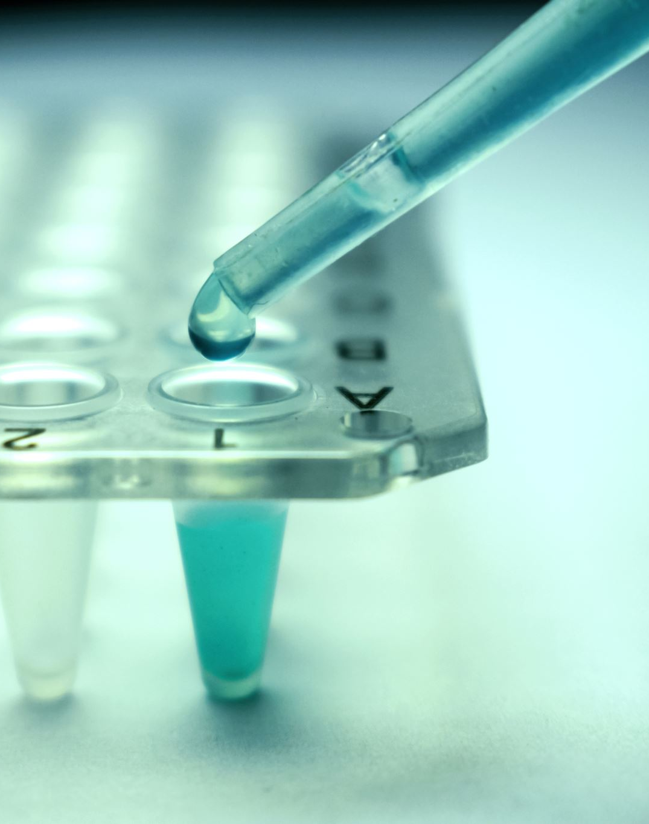
Amostragem e quantização: binarização
Prof. Dr. Osvaldo Severino Junior

Slide 2
Binarização com Limiar - Thresholding
Determinação de um limiar (valor) abaixo do qual os pixels são transformados em zero, e acima são transformados no valor máximo de intensidade (255). Dessa forma, convertemos imagens em tons de cinza para imagens preto e branco onde todos os pixels possuem 0 ou 255 como valores de intensidade.
cv2.threshold ( img, limiar, valor máximo, tipo de limiar)
img deve ser uma imagem em tons de cinza
O OpenCV fornece diferentes tipos de limiar

Slide 3
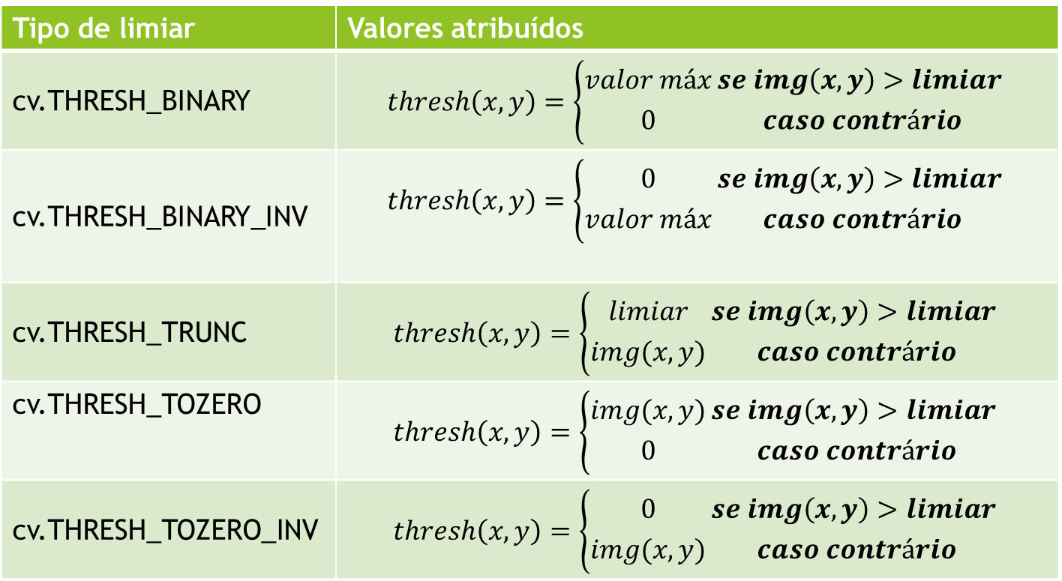
Binarização com Limiar - Thresholding
Seja thresh(x,y) o valor de intensidade no ponto (x,y) da imagem thresholding e
img(x,y) o valor de intensidade no ponto (x,y) original.
Tipo de limiar | Valores atribuídos
cv.THRESH_BINARY | $$thresh\left(x,y\right)=\left\{{valor máx \atop 0}{se img\left(x,y\right)>limiar \atop caso contrário}\right.$$
cv.THRESH_BINARY_INV | $$thresh\left(x,y\right)=\left\{{0 \atop valor máx}{se img\left(x,y\right)>limiar \atop caso contrário}\right.$$
cv.THRESH_TRUNC | $$thresh\left(x,y\right)=\left\{{limiar \atop img(x,y)}{se img\left(x,y\right)>limiar \atop caso contrário}\right.$$
cv.THRESH_TOZERO | $$thresh\left(x,y\right)=\left\{{img(x,y) \atop 0}{se img\left(x,y\right)>limiar \atop caso contrário}\right.$$
cv.THRESH_TOZERO_INV | $$thresh\left(x,y\right)=\left\{{0 \atop img(x,y)}{se img\left(x,y\right)>limiar \atop caso contrário}\right.$$

Slide 4
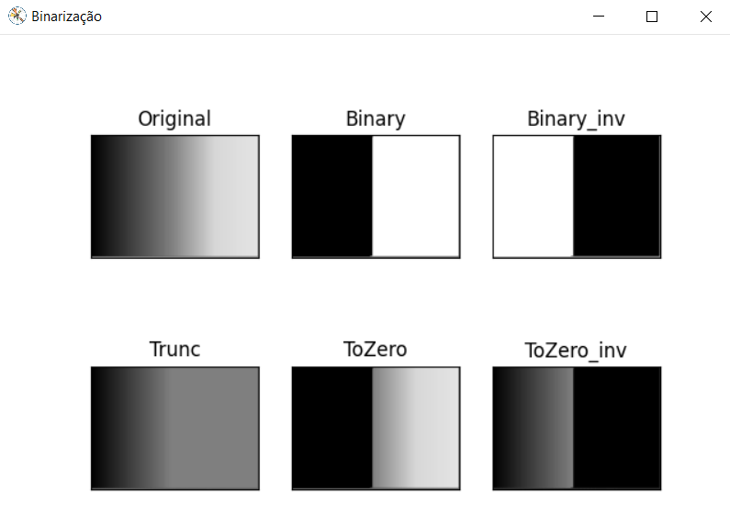
Binarização com Limiar - Thresholding

Slide 5
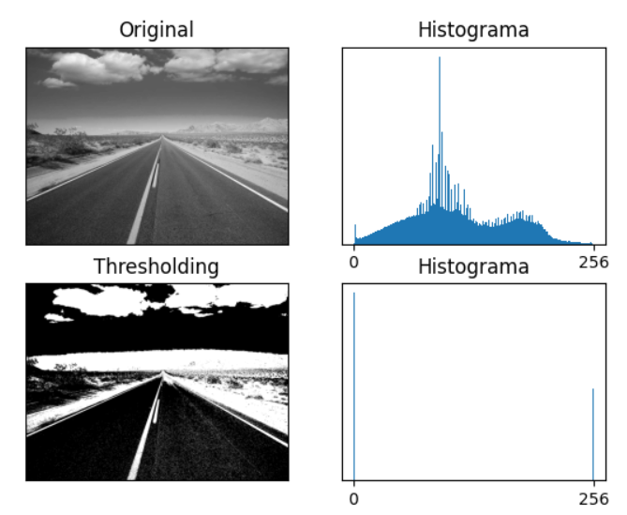
Binarização com Limiar - Thresholding

Slide 6
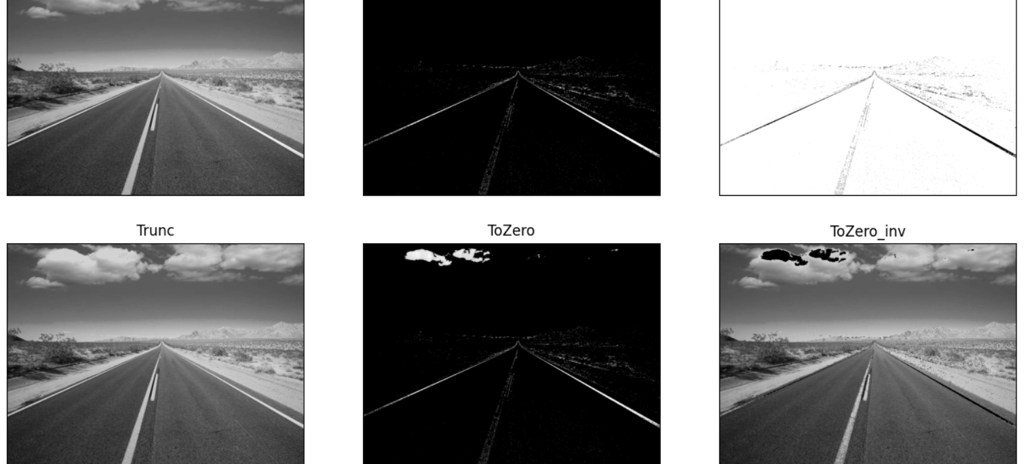
Binarização com Limiar - Thresholding

Slide 7
Binarização com Limiar Adaptativo –Adaptive Thresholding
Anterior, usamos um valor global como limite. Mas isso pode não ser bom em todos os casos, por exemplo, se uma imagem tiver diferentes condições de iluminação em diferentes áreas. Nesse caso, a limiarização adaptativa pode ajudar; pois, o algoritmo determina o limite de um pixel com base em uma pequena região ao seu redor. Portanto, obtemos limites diferentes para regiões diferentes da mesma imagem, o que dá melhores resultados para imagens com iluminação variável.

Slide 8
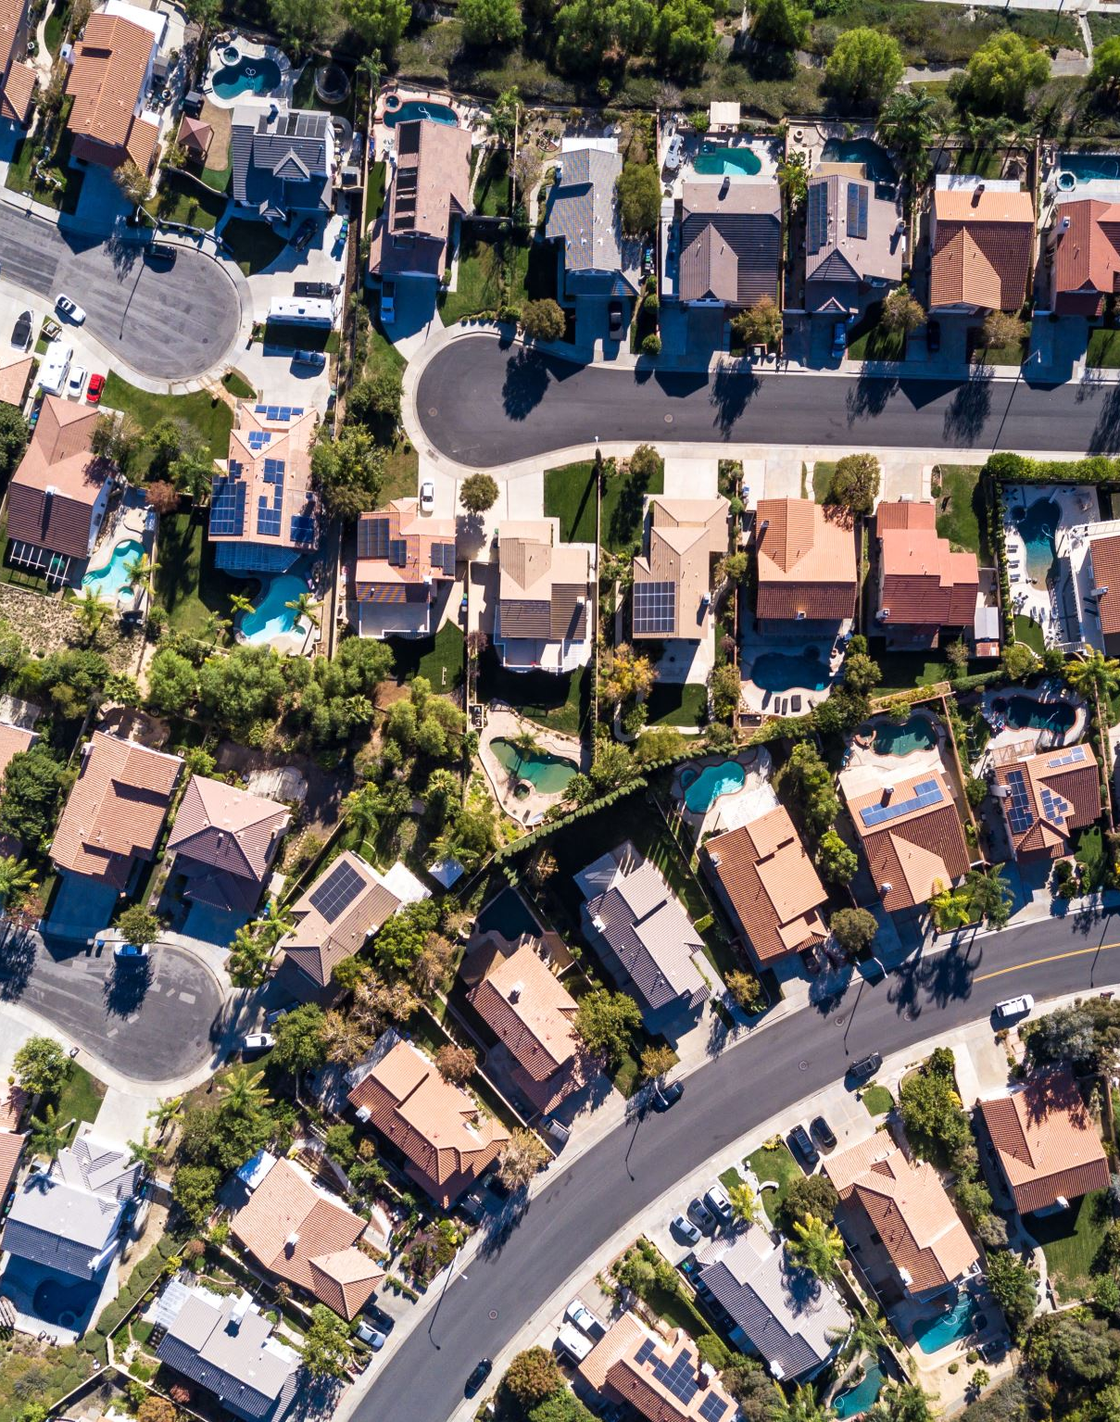
Binarização com Limiar Adaptativo –Adaptive Thresholding
cv2.adaptiveThreshold (src, maxValue, adaptiveMethod, thresholdType, blockSize, C )
O adaptiveMethod decide como o valor limite é calculado:
cv.ADAPTIVE_THRESH_MEAN_C : O valor limite é a média da área da vizinhança menos a constante C .
cv.ADAPTIVE_THRESH_GAUSSIAN_C : O valor de limiar é uma soma de Gauss-ponderada dos valores de vizinhança menos a constante C .
O blockSize determina o tamanho da área da vizinhança e
C é uma constante que é subtraída da média ou da soma ponderada dos pixels da vizinhança.

Slide 9
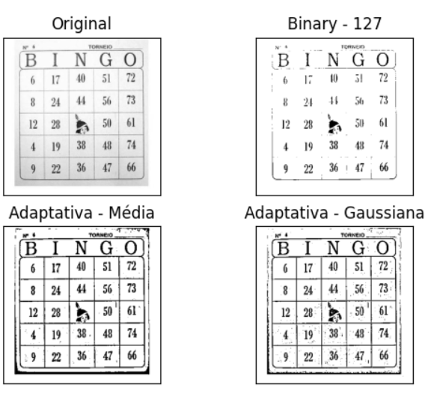
Binarização com Limiar Adaptativo –Adaptive Thresholding

Slide 10

Binarização com Limiar de OTSU –OTSU’s Threshoding
Na limitação global, usamos um valor escolhido arbitrariamente como limite. Em contraste, o método de Otsu evita ter que escolher um valor e o determina automaticamente.
Para fazer isso, a função cv2.threshold () é usada, onde cv2.THRESH_OTSU é passado como um sinalizador extra. O algoritmo encontra um valor que esteja entre dois picos, de modo que as variações para ambas as classes sejam mínimas.

Slide 11
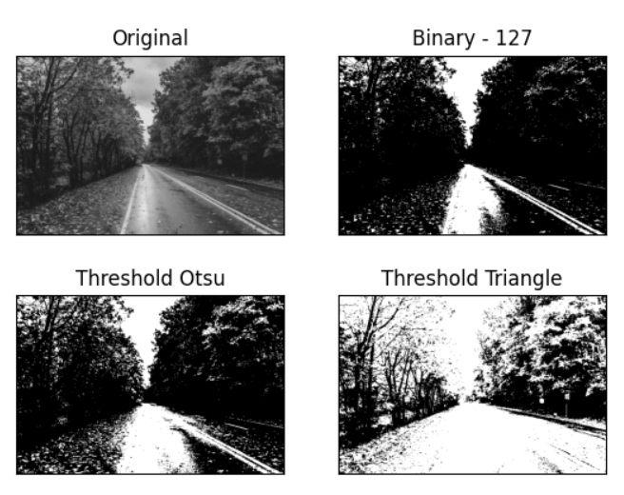
Binarização com Limiar Automático
limiar Binário: 127.0
limiar Otsu: 103.0
limiar Triângulo: 49.0

Slide 12
Tarefa
Exercício 7) Utilizando as técnicas já apresentadas (conectividade de pixel, equalização de histograma e binarização de imagens) indicando qual (quais) técnicas utilizou, segmente
a cachoeira (cachoeira.jpg)
A plantação de milho (plantação.jpg)
Os edifícios (prédios.jpg)
As maças (macas.jpg)
Orquídea (orquídeas.jpg)
Área desmatada (desmatamento.jpg)

